Slide 1
Calculatrices: Nombres dérivés et Intégrales.
Modèles:
Texas TI83+

Slide 2
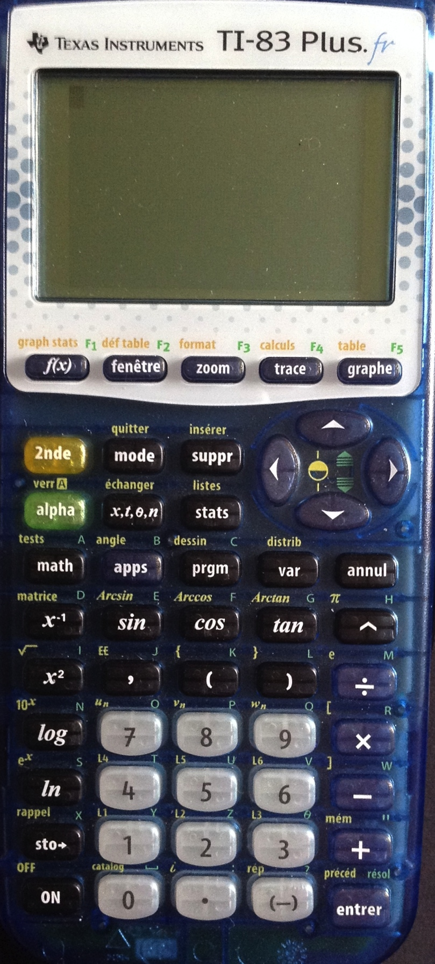
Méthode 1:
Calculer le nombre dérivé:
Appuyer sur la touche « math »: avec le curseur, on choisit : 8:nbreDérivé(.
On clique sur « entrer » :
On obtient :
nbreDérivé(X^2,X,2) puis « entrer », le résultat est 4.
A retenir:
NbreDérivé(expression de la fonction,variable,valeur).

Slide 3
Méthode 2:
La courbe est tracée:
On utilise les touches « 2nde » et « trace ».
On choisit :
6:dy/dx
On choisit la valeur X=2
Puis touche « entrer »
On obtient dy/dx = 4
Étape préliminaire:
On trace la courbe
On note la fonction en Y1)
(voir calculatrices et fonctions)

Slide 4
Tangentes:
  Tangentes: on utilise les touches « 2nde » et « prgm » puis on choisit:
5:Tangente(
  On obtient le graphe sur l’écran, on appuie sur la touche « 1 » et enfin la touche « entrer ».
  Pour effacer les calculs précédents: on utilise les touches « 2nde » et « prgm » , on lit 1:EffDessin, on utlise la touche « entrer ».

Slide 5
Intégrales:
  Méthode 1:
  On va utiliser les touches « 2nde » et « trace » puis on choisit: 7:/f(x)dx puis « entrer ».
  On va demander « Borne Inf? »: appuyer sur « 0 » puis « entrer » et on a « Borne Sup? »: appuyer sur « 2 » et « entrer ». On lit alors la valeur de l’intégrale de x^2 entre 0 et 2, elle vaut 2,666667

Slide 6
  Méthode 2:
  On utilise la touche « math », on choisit:
  9:intégrFonct(
  On clique sur « entrer », on obtient
  intégrFonct(X^2,X,0,2)
  A retenir:
  intégrFonct(expression de la fonction,variable,borne inférieure, borne supérieure).

Slide 7
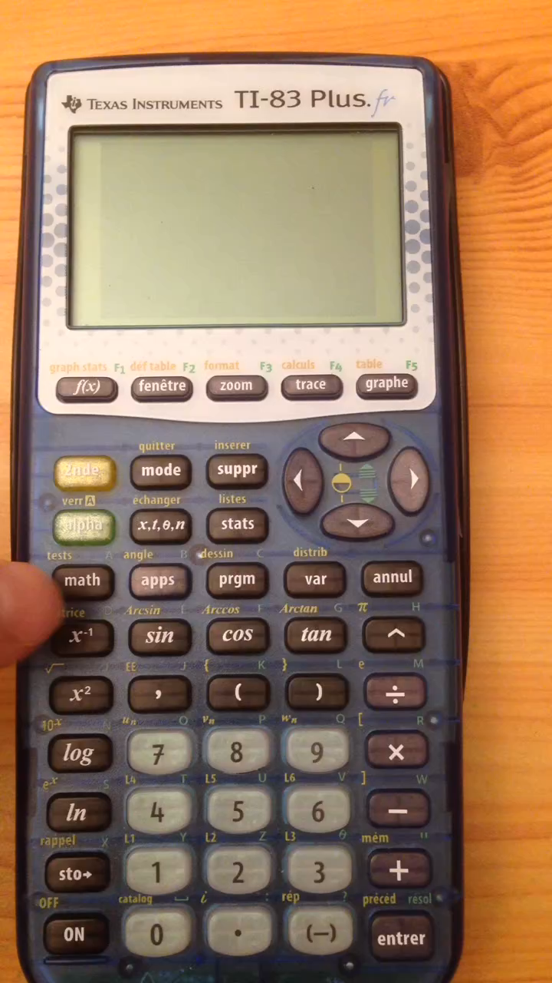
Vidéo 1:
Méthode 1

Slide 8

Vidéo 2:
Méthode 2

